Slide 1


সবাইকে শুভেচ্ছা

Slide 2

পরিচিতি
মোছাঃরেখা বানু(সহকারী শিক্ষক)
কামতা এস, এন উচ্চ বিদ্যালয়
রানীনগর
নওগাঁ
শ্রেনী-নবম
বিষয়-বাংলাদেশ ও বিশ্বপরিচয়
তাং-১৫/০৭/২০১৩
সময়-৫০ মিনিট

Slide 4
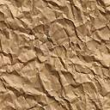
পাঠ ঘোষনা
বাংলাদেশের প্রাকৃতিক দুর্যোগ

Slide 5
এই পাঠ শেষে শিক্ষার্থীরা-
দুর্যোগ কী তা বলতে পারবে?
দুর্যোগ কত প্রকার ও কি কি বলতে পারবে?
প্রাকৃতিক দুর্যোগের ক্ষয় ক্ষতিগুলো বলতে পারবে?
দুর্যোগে করনীয় কাজগুলো লিখতে পারবে?

Slide 6

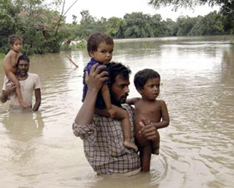
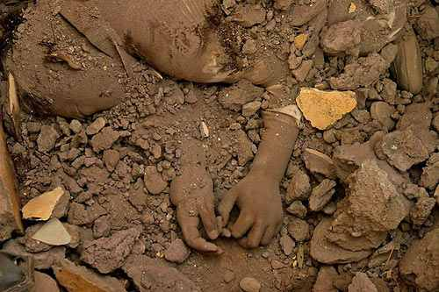
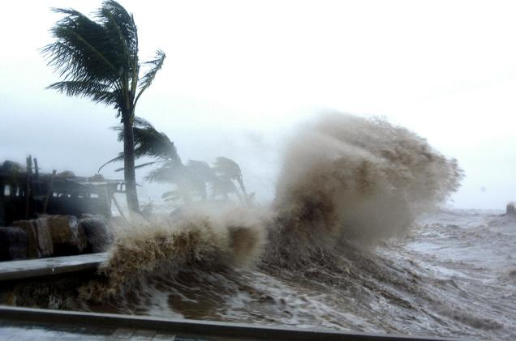
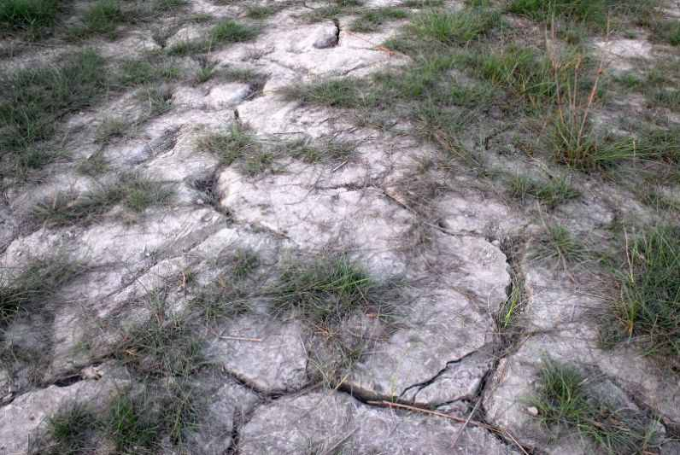
বন্যায় জন জীবন বিপন্ন
ভুমিকম্পে মৃতের সংখ্যা ৩০০ ছাড়িয়ে
আইলার আঘাতে উপকূল এলাকার জন জীবন বিধস্ত ।
প্রচন্ড খড়ায় উত্তর বঙ্গে হা-হাকার।

Slide 7
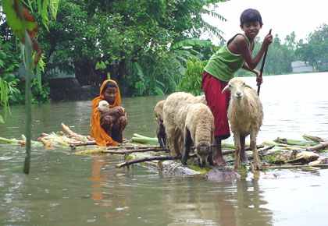
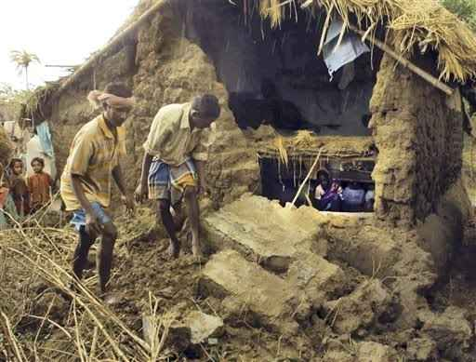
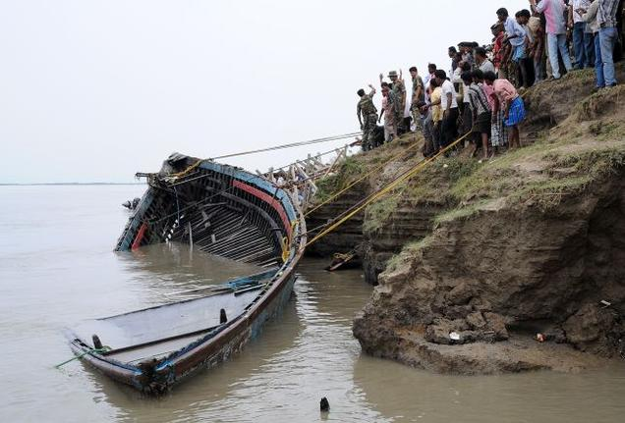
যে পরিস্থিতি মানুষের স্বাভাবিক জীবন যাত্রাকে ব্যহত করে তাকে দূযোগ বলে।

Slide 8
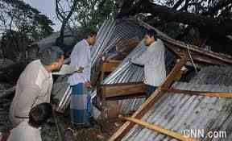
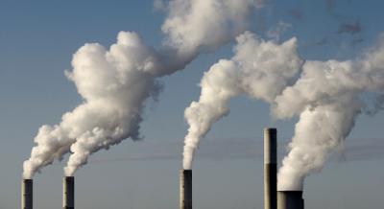
দূ্র্যোগ দুই প্রকার
প্রাকৃতিক
মানব সৃষ্ট

Slide 9
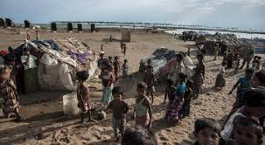
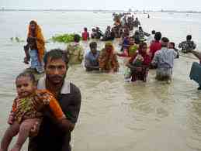
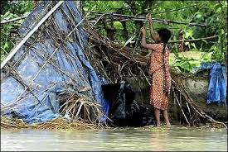
প্রাকৃতিক দূর্যোগের নিন্মরূপ ক্ষয় ক্ষতি হয়।

Slide 10
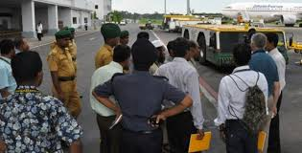
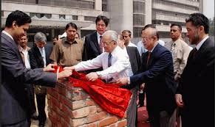
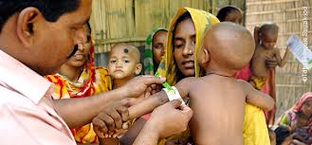
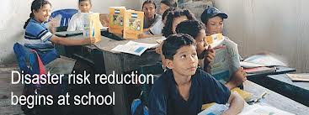
দূযোগ পরবতী করনীয় কাজ
ত্রান বিতরণ
আশ্রয় প্রকল্প
চিকিৎসা সেবা
শিক্ষা সেবা

Slide 11
দলীয় কাজ
মানব সৃষ্ট ওপ্রকৃতি প্রদত্ত দুর্যোগ গুলো কি কি আলোচনা করে লিখ?

Slide 12
মূল্যায়নঃ
১। দুর্যোগ কি ?
২। দুর্যোগ কত প্রকার ?

Slide 13
বাড়ির কাজঃ-
দুর্যোগের ফলে তোমাদের এলাকায় কি ধরনের ক্ষতি হয় ? লিখ ।

Slide 14

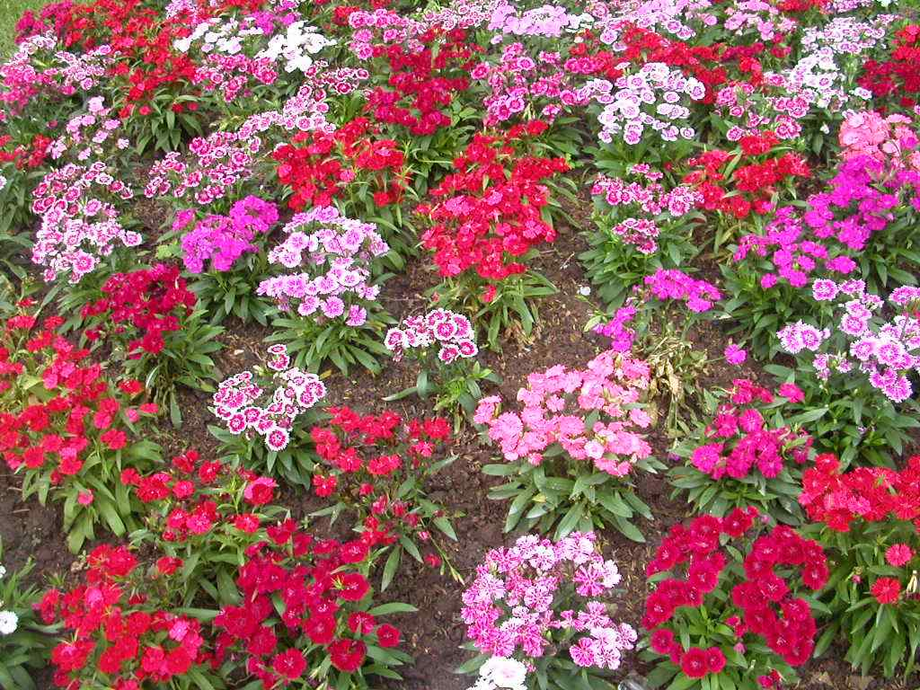
ধন্যবাদ

